Slide 1


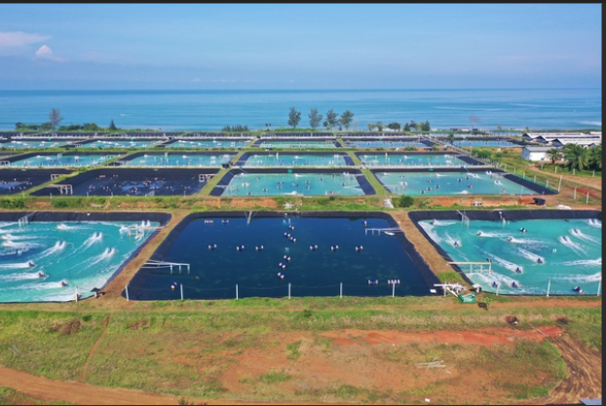
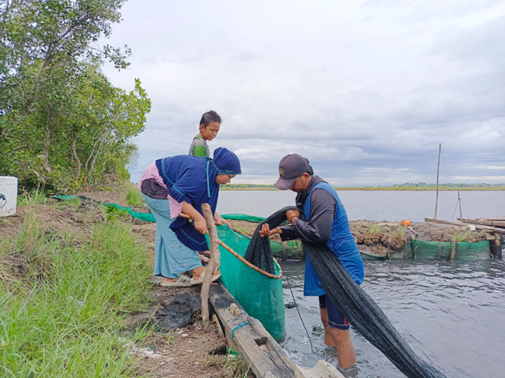
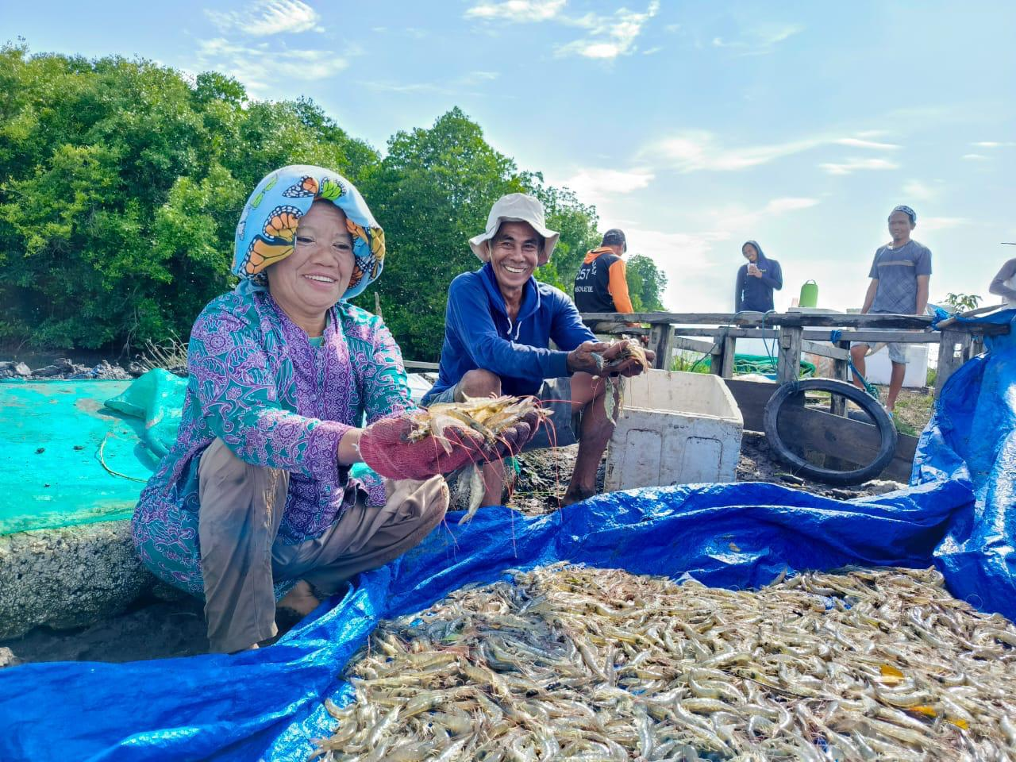
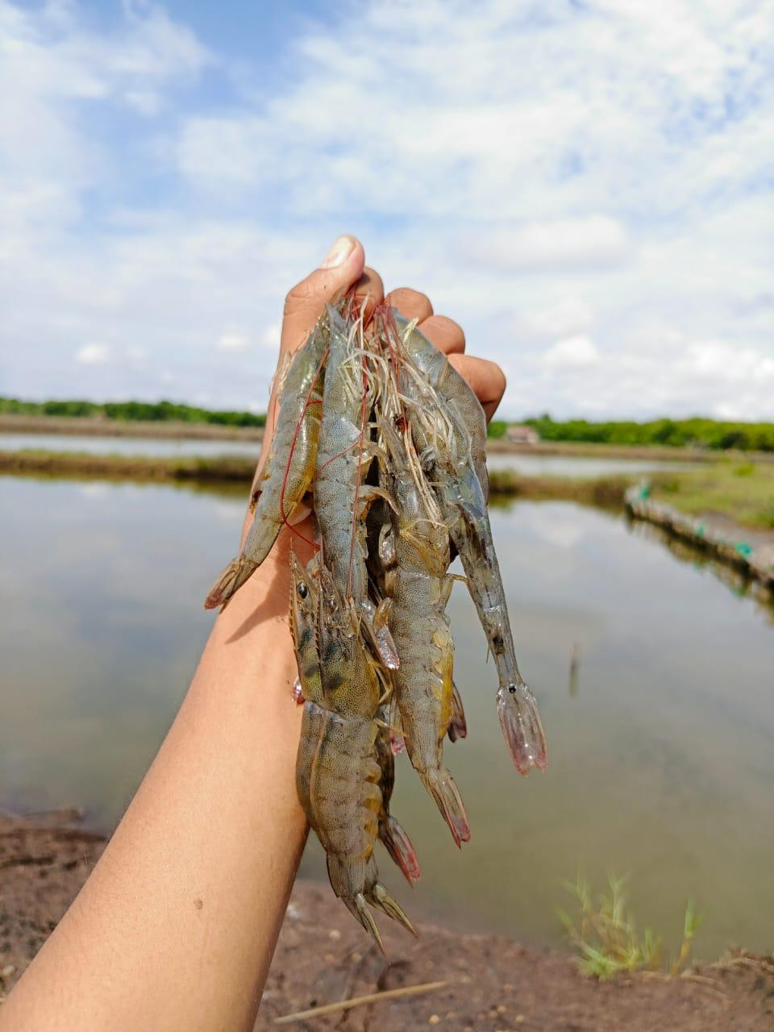
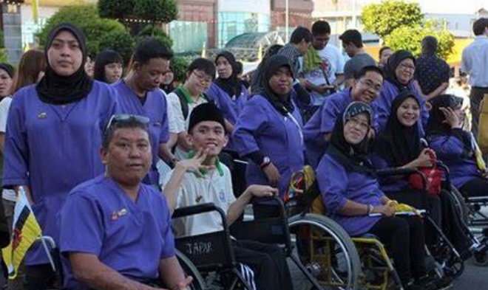
Kelembagaan Pokdakan Berbasis Gender
KEMENTERIAN KELAUTAN DAN PERIKANAN
Disampaikan Oleh Ratna Laelasari Yuningsih, TA Gender IISAP
Dalam Rangka Penguatan Fasilitator Sesi Ke-6, 16 Mei 2025

Slide 2



_{Rencana Pembelajaran}
Tujuan:
Setelah pembelajaran ini perserta diharapkan;
Memahami korelasi DMF IISAP dengan kepengurusan dan anggota Pokdakan Udang Vaname
Memahami urgensi kepengurusan Pokdakan Udang Vaname
Memahami urgensi keterlibatan perempuan sebagai pengurus dan anggota Pokdakan Udang Vaname
Memahami tugas fasilitator dalam hubungannya dengan kepengurusan pokdakan Udang Vaname
Memahami tugas ketua, sekretaris, bendahara, dan seksi-seksi dalam pokdakan Udang Vaname
Rencana Tindak Lanjut fasilitator korelasi struktur pengurus pokdakan dengan AD/ART Pokdakan Udang Vaname
Waktu : 2JPL (90 Menit)
Metode : Studi Kasus, Curah Pendapat, Penugasan dan Diskusi

Slide 3
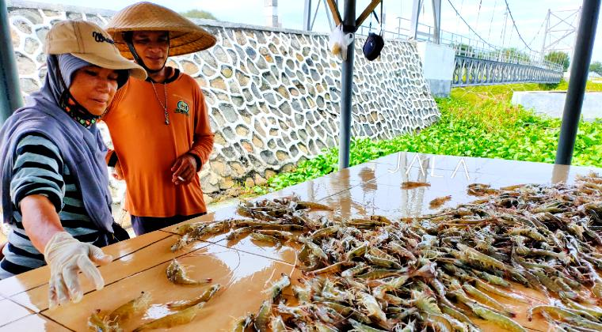
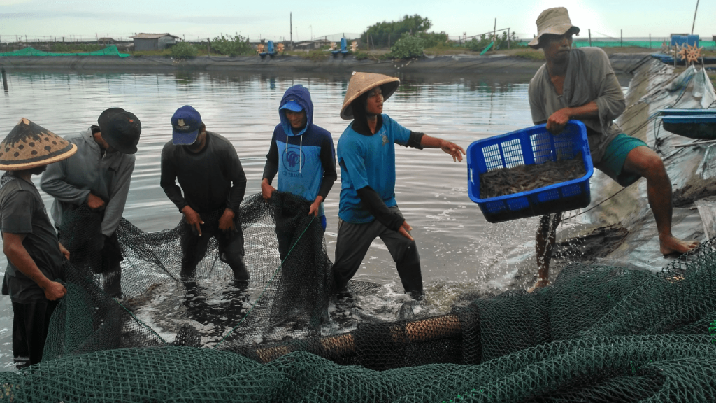
Korelasi DMF IISAP Dengan Kepengurusan Dan Anggota Perempuan Dalam Pokdakan
Pokdakan Inti Pokdakan Ekspansi
HSRT
Urgensi keterlibatan Perempuan sebagai pengurus dan anggota
PAM
Design Monitoring Framework (DMF)
DMF : Kepengurusan& anggota Pokdakan dan kegiatan IISAP 20% Perempuan
Matrik GESIAP
Prasyarat mendapat bantuan: Salah satu klausul dalam MoU antara PIU dengan Pokdakan

Slide 4
Urgensi Kelembagaan Pokdakan Udang Vaname
Kelembagaan kelompok pembudidaya ikan (pokdakan) udang vaname memiliki urgensi yang signifikan dalam mendukung keberlanjutan dan produktivitas budidaya. Alasan pentingnya adalah:
Peningkatan Produksi: Kepengurusan yang baik dapat membantu meningkatkan produksi udang vaname melalui penerapan teknologi budidaya yang lebih efisien dan ramah lingkungan.
Pengelolaan Lingkungan: Dengan adanya kepengurusan, daya dukung lingkungan tambak dapat dikelola secara optimal untuk mencegah kerusakan ekosistem dan menjaga kualitas air.
Akses ke Pasar dan Pembiayaan: Kelompok yang terorganisir lebih mudah mendapatkan akses ke pasar ekspor, pembiayaan, dan subsidi pemerintah untuk pengembangan usaha.
Penyuluhan dan Pelatihan: Kepengurusan memungkinkan pembudidaya mendapatkan pelatihan dan penyuluhan terkait teknik budidaya, pengendalian penyakit, dan manajemen tambak.
Kolaborasi dan Solidaritas: Kepengurusan memfasilitasi kerja sama antar anggota kelompok, sehingga dapat saling mendukung dalam menghadapi tantangan budidaya.

Slide 5
Urgensi Keterlibatan Perempuan Sebagai Pengurus dan Anggota Pokdakan Udang Vaname
Pemberdayaan Ekonomi Perempuan. (1) Budidaya udang vaname memiliki potensi ekonomi tinggi. Keterlibatan perempuan dalam pengelolaan pokdakan dapat meningkatkan akses mereka terhadap sumber daya, pelatihan, dan pendapatan. (2) Perempuan yang berperan sebagai pengurus memiliki peluang lebih besar untuk menentukan arah kegiatan usaha dan menikmati hasilnya secara langsung.
Kesetaraan Gender. (1) Partisipasi perempuan di level pengurus mendukung pencapaian Tujuan Pembangunan Berkelanjutan (TPB/SDGs), terutama tujuan ke-5 tentang kesetaraan gender. (2) Dalam banyak kasus, perempuan masih diposisikan hanya sebagai pekerja pendukung. Dengan menjadi pengurus, mereka dapat mengambil peran dalam pengambilan keputusan.
Penguatan Kelembagaan Pokdakan. (1) Kepemimpinan perempuan sering kali membawa perspektif baru dalam manajemen, komunikasi, dan kerja sama tim. (2) Perempuan dikenal lebih detail dan hati-hati dalam pengelolaan keuangan dan administrasi, yang penting dalam manajemen pokdakan.
Ketahanan Sosial dan Keluarga. (1) Keterlibatan perempuan dalam pokdakan turut memperkuat ketahanan keluarga karena mereka dapat mengintegrasikan aktivitas ekonomi dengan kebutuhan rumah tangga.(2) Perempuan juga sering kali menjadi penggerak dalam kegiatan sosial kelompok, seperti penyuluhan atau pelatihan.
Inovasi dan Keberlanjutan.(1) Perempuan cenderung lebih terbuka terhadap inovasi yang berdampak positif pada lingkungan dan kesehatan, seperti penggunaan pakan alami, manajemen limbah, atau penerapan prinsip budidaya berkelanjutan. (2) Hal ini penting dalam menjaga keberlanjutan usaha budidaya udang vaname yang rawan terhadap penyakit dan dampak lingkungan.
Kesimpulan: Partisipasi perempuan sebagai pengurus dan anggota pokdakan udang vaname bukan hanya soal representasi, tetapi menyangkut efektivitas, keberlanjutan, dan keadilan dalam pembangunan sektor perikanan. Oleh karena itu, perlu ada dukungan kebijakan, pelatihan, dan pendampingan yang mendorong lebih banyak perempuan mengambil peran strategis di dalam pokdakan.

Slide 6
Eksisting Pengurus Perempuan Pada Pokdakan Inti
Total jumlah Pengurus Pokdakan (3*Jumlah Pokdakan) | 1233
% Perempuan Pengurus Pokdakan (Jumlah Pengurus Perempuan/Total Jumlah Pengurus Pokdakan) | 6%
Jumlah Pengurus Pokdakan Perempuan | 68
Jumlah Perempuan Ketua | 5
Jumlah Perempuan Sekretaris | 20
Jumlah Perempuan Bendahara | 38
Jumlah Perempuan Seksi/ Unit lain | 5
% Perempuan Ketua | 7%
% Perempuan Sekretaris | 29%
% Perempuan Bendahara | 56%
% Perempuan Seksi/ Unit lain | 7%
Bagaimana cara mencapai target 20% Perempuan sebagai pengurus pokdakan?

Slide 7
Eksisting Anggota Perempuan Pada Pokdakan
DATE | LOCATION | ∑ GROUPS | FEMALE |  | MALE |  | TOTAL
 |  |  | ∑ | % | ∑ | % | ∑
May 14, 2025 | Kab. Aceh Utara | 36 | 5 | 1,28% | 386 | 98,72% | 391
May 14, 2025 | Kab. Pidie Jaya | 24 | 46 | 7,27% | 587 | 92,73% | 633
May 14, 2025 | Kab. Bireun | 35 | 44 | 9,84% | 403 | 90,16% | 447
May 14, 2025 | Kab. Pidie | 21 | 37 | 16,67% | 185 | 83,33% | 222
May 14, 2025 | Kab. Aceh Besar | 12 | 22 | 14,29% | 132 | 85,71% | 154
SUB TOTAL |  | 128 | 154 | 8,34% | 1693 | 91,66% | 1847
May 14, 2025 | Kab. Lampung Selatan | 38 | 15 | 4,69% | 305 | 95,31% | 320
May 14, 2025 | Kab. Lampung Timur (Labuan Maringgai) | 61 | 11 | 2,46% | 436 | 97,54% | 447
May 14, 2025 | Kab. Lampung Timur (Pasir Sakti | 37 | 52 | 12,75% | 356 | 87,25% | 408
SUB TOTAL |  | 136 | 78 | 6,64% | 1097 | 93,36% | 1175
May 14, 2025 | Kab. Pinrang | 10 | 31 | 18,24% | 139 | 81,76% | 170
May 14, 2025 | Kab. Wajo | 24 | 93 | 24,80% | 282 | 75,20% | 375
May 14, 2025 | Kab. Sinjai | 37 | 104 | 19,40% | 432 | 80,60% | 536
May 14, 2025 | Kab. Bone | 28 | 84 | 24,35% | 261 | 75,65% | 345
May 14, 2025 | Kab. Bulukumba | 28 | 79 | 27,72% | 206 | 72,28% | 285
SUB TOTAL |  | 127 | 391 | 22,85% | 1320 | 77,15% | 1711
May 14, 2025 | Kab. Jembrana | 20 | 6 | 2,93% | 199 | 97,07% | 205
SUB TOTAL |  | 20 | 6 | 2,93% | 199 | 97,07% | 205
GRAND TOTAL |  | 411 | 629 | 12,74% | 4309 | 87,26% | 4938
Tambak Kluster, tradisional dan tradisional plus
Bagaimana cara mencapai target 20% Perempuan sebagai anggota pokdakan?

Slide 8
_{Apa Tugas Fasilitator?}
Dalam membentuk kepengurusan kelompok pembudidaya ikan (pokdakan) udang vaname, fasilitator memiliki tugas:
Identifikasi Calon Pengurus: Fasilitator membantu mengidentifikasi pembudidaya udang vaname yang potensial di suatu wilayah untuk bergabung dalam kepengurusan pokdakan.
Pendampingan dan Edukasi: Memberikan pendampingan terkait manfaat membentuk kelompok, prosedur pengelolaan, dan strategi pembudidayaan yang efisien. Termasuk juga edukasi tentang tata cara organisasi.
Fasilitasi Diskusi Awal: Memimpin diskusi awal untuk menentukan visi, misi, serta tujuan pokdakan. Dalam tahap ini, fasilitator membantu anggota menemukan kesepakatan bersama.
Pembentukan Struktur Organisasi: Membimbing proses pemilihan ketua, sekretaris, bendahara, dan posisi lainnya sesuai kebutuhan kelompok.
Pendampingan Administrasi: Memberikan panduan dalam penyusunan dokumen resmi seperti anggaran dasar dan anggaran rumah tangga (AD/ART) kelompok.
Mediasi Konflik: Dalam pembentukan organisasi, perbedaan pendapat mungkin muncul. Fasilitator berperan sebagai mediator untuk menyelesaikan konflik secara adil.
Peningkatan Kapasitas: Mengadakan pelatihan-pelatihan untuk meningkatkan kemampuan anggota dalam pengelolaan usaha, baik dari segi teknis budidaya maupun bisnis.
Koneksi dengan Pihak Lain: Membantu kelompok menjalin hubungan dengan pihak eksternal, seperti pemerintah, mitra usaha, atau penyedia bantuan.

Slide 9
Prinsip Dasar Kepengurusan Pokdakan
Kelembagaan dan Organisasi. (1) Struktur yang jelas: Terdapat pengurus inti seperti ketua, sekretaris, dan bendahara. (2) Kepemimpinan partisipatif: Pengambilan keputusan bersifat musyawarah dan demokratis. (3) Legalitas: Pokdakan sebaiknya memiliki legalitas seperti NIB, akta notaris, NPWP, dan terdaftar di dinas terkait. (4) Anggaran Dasar/Anggaran Rumah Tangga (AD/ART): Menjadi acuan dalam menjalankan organisasi. (5) Teknis Budidaya. (1) Standar Operasional Prosedur (SOP): Tersusun dan diterapkan untuk setiap tahapan budidaya (persiapan tambak, pemilihan benur, pakan, pemeliharaan, panen). (2) Berbasis teknologi: Penggunaan teknologi seperti kincir air, sistem pemantauan kualitas air, dan biosecurity. (3) Pola budidaya berkelanjutan: Memperhatikan aspek lingkungan, siklus produksi, dan kesehatan udang
Manajemen Keuangan dan Usaha. (1) Transparansi keuangan: Pencatatan arus kas, laporan keuangan rutin, dan audit internal. (2) Modal usaha: Dikelola secara kolektif, bisa dari iuran anggota, bantuan pemerintah, atau kerja sama dengan pihak ketiga. (3) Pembagian hasil: Berdasarkan kesepakatan bersama dan proporsi kontribusi
Pemasaran dan Jaringan Usaha. (1) Pemetaan pasar: Mengetahui dan memahami pasar lokal hingga ekspor. (2) Kemitraan: Membangun hubungan dengan pembeli, pengepul, eksportir, atau industri pengolahan. (3) Penentuan harga: Berdasarkan kualitas udang, ukuran, dan kondisi pasar.
Peningkatan Kapasitas dan Kelembagaan. (1) Pelatihan dan penyuluhan: Rutin mengikuti pelatihan teknis maupun manajerial. (2) Kemitraan dengan pemerintah dan lembaga lain: Untuk mendapatkan akses teknologi, permodalan, dan pasar. (3) Pendampingan teknis: Bisa dari penyuluh perikanan atau LSM.
Peningkatan Kesetaraan Gender Inklusi disabilitas dan Sosial (GEDSI): (1) Gender: Memastikan perempuan, laki-laki, dan individu dengan identitas gender lainnya memiliki akses dan partisipasi yang setara. (2) Disabilitas: Mengakui dan mengakomodasi kebutuhan penyandang disabilitas agar mereka tidak terpinggirkan. (3) Inklusi Sosial: Memastikan bahwa kelompok rentan atau terpinggirkan (misalnya masyarakat adat, lansia, anak-anak, kelompok minoritas) dapat terlibat secara bermakna dan memperoleh manfaat dari program/kebijakan.

Slide 10
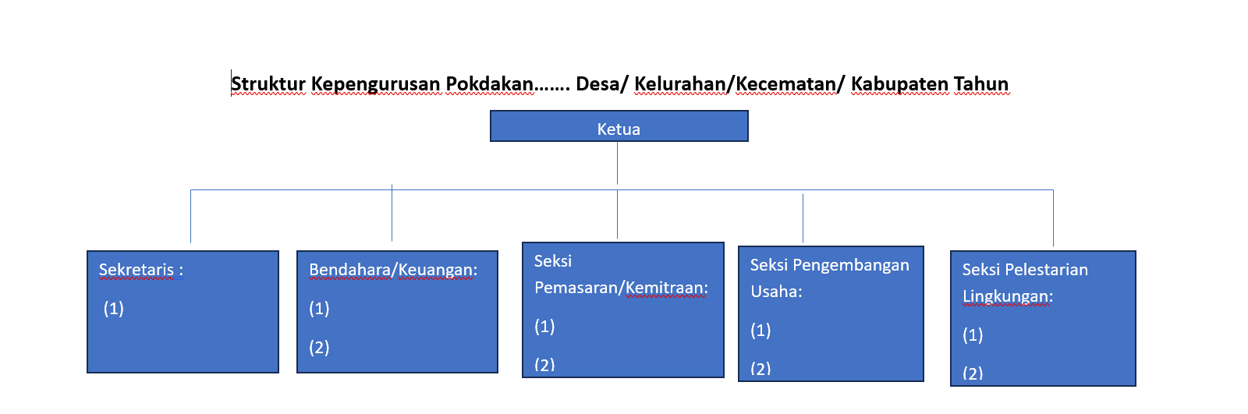
Struktur Kepengurusan Pokdakan
Pengurus Pokdakan:
1.Ketua
2.Sekretaris
3.Bendahara/Keuangan(Perempuan: isteri dan anak pembudidaya udang)
4.Seksi Pemasaran/Kemitraan (Perempuan: isteri dan anak pembudidaya udang)
5.Seksi Manajemen Usaha (Perempuan: isteri dan anak pembudidaya udang)
6.Seksi Pelestarian Lingkungan(Perempuan: isteri dan anak pembudidaya udang)

Slide 11
Tugas Pengurus Pokdakan
1.Ketua
(1)Memimpin dan mengarahkan kegiatan kelompok.
(2)Menentukan strategi dan tujuan pokdakan
(3)Mengawasi pelaksanaan program kerja.
(4)Menjalin hubungan dengan pihak eksternal seperti pemerintah atau mitra usaha.
(5)Mengorganisasi pengurus untuk mencapai tujuan pokdakan
(6) Mendorong peningkatan dan keaktifan partisipasi perempuan dan kelompok rentan lain dalam
pokdakan
2.Sekretaris
(1) Mengelola administrasi dan dokumentasi kelompok.
(2) Menyusun agenda rapat dan mencatat hasil rapat.
(3) Menangani korespondensi dan komunikasi internal maupun eksternal.
(4) Menyimpan arsip penting kelompok
(5) Membantu ketua dan bekerja sama dengan pengurus lain untuk mencapai tujuan pokdakan
3. Bendahara/Keuangan
(1) Mengelola keuangan kelompok, termasuk pencatatan pemasukan dan pengeluaran.
(2) Menyusun laporan keuangan secara berkala.
(3) Mengatur penggunaan dana agar sesuai dengan anggaran.
(4) Bertanggung jawab atas transparansi keuangan kelompok
(5) Membantu ketua dan bekerja sama dengan pengurus lain untuk mencapai tujuan pokdakan

Slide 12
Tugas Pengurus Pokdakan Lanjutan
4. Seksi Pemasaran/Kemitraan
Pemasaran Produk: Merancang strategi untuk memasarkan hasil budi daya udang, seperti membangun jaringan
pelanggan/pengepul, memperluas pasar, dan meningkatkan daya tarik produk melalui branding atau promosi.
(2) Kemitraan: Menjalin hubungan dengan pihak-pihak luar, seperti distributor,benih, pakan, saprotan, pemasok, koperasi,
atau lembaga pemerintah, untuk mendukung keberlanjutan usaha budi daya udang.
(3) Negosiasi Harga dan Kontrak: Berperan dalam menetapkan harga jual yang kompetitif dan mengatur kontrak kerja sama
dengan mitra bisnis.
(4) Analisis Pasar: Melakukan studi pasar untuk memahami permintaan, persaingan, serta peluang dan tantangan yang ada.
Pengelolaan Hubungan: Menjaga hubungan baik dengan pelanggan dan pemasok agar terjalin hubungan berkelanjutan serta membangun reputasi positif bagi kelompok.
Peningkatan Pengetahuan: bekerja sama dengan dengan instansi dan pihak-pihak terkait mengadakan pelatihan atau lokakarya untuk anggota pokdakan tentang teknik budi daya, pemasaran dan manajemen kemitraan.

Slide 13
Tugas Pengurus Pokdakan Lanjutan
5. Seksi Pengembangan Usaha
Perencanaan dan Pengembangan Usaha: Menyusun strategi untuk meningkatkan produktivitas dan efisiensi usaha budi daya udang.
(2) Pemasaran: Membantu anggota kelompok dalam memasarkan hasil budi daya, termasuk mencari pasar baru dan
memperluas jaringan distribusi.
(3) Pelatihan dan Pembinaan: Bekerja sama dengan instansi dan stakeholders terkait memberikan pelatihan kepada
anggota kelompok tentang teknik budi daya yang lebih baik, pengelolaan usaha, dan inovasi teknologi.
(4) Pendampingan: Mendampingi anggota kelompok dalam mengelola usaha, termasuk dalam aspek keuangan dan
administrasi.
(5) Kerjasama: Membangun hubungan dengan pihak eksternal seperti pemerintah, lembaga keuangan, dan mitra bisnis
untuk mendukung pengembangan usaha.

Slide 14
Tugas Pengurus Pokdakan Lanjutan
6. Seksi Pelestarian Lingkungan
1. Pemantauan Kualitas Lingkungan:
(1) Menyusun time schedule pemantauan kualitas lingkungan secara rutin dan berkala
(2) Membuat instrumen untuk melakukan monitoring kualitas lingkungan
(3) Mengawasi kualitas air, seperti tingkat pH, salinitas, dan kandungan oksigen terlarut, untuk menjaga habitat udang yang
sehat.
(4) Melakukan pengawasan terhadap potensi pencemaran yang disebabkan oleh limbah budidaya.
2.Pendidikan dan Kesadaran Lingkungan:
(1) Mengadakan pelatihan atau penyuluhan kepada anggota pokdakan tentang pentingnya menjaga lingkungan.
(2) Mendorong praktik budidaya yang tidak merusak ekosistem lokal.
3.Pengelolaan Limbah Budidaya:
(1) Menyusun sistem pengolahan limbah yang efisien agar tidak mencemari lingkungan sekitar.
(2) Menerapkan metode daur ulang atau pemanfaatan limbah organik dari budidaya udang.
4. Konservasi Sumber Daya:
(1) Mendorong penggunaan sumber daya secara efisien, seperti air dan pakan, untuk mengurangi dampak lingkungan.
(2) Berkontribusi pada restorasi habitat alami, seperti penanaman mangrove di sekitar area budidaya.
5. Kemitraan dan Kerjasama:
Bekerja sama dengan pihak-pihak terkait, seperti pemerintah, LSM, atau akademisi, untuk mendukung program
pelestarian lingkungan.
(2) Membangun komunikasi dengan komunitas lokal untuk menjaga harmoni antara kegiatan budidaya dan lingkungan.

Slide 15
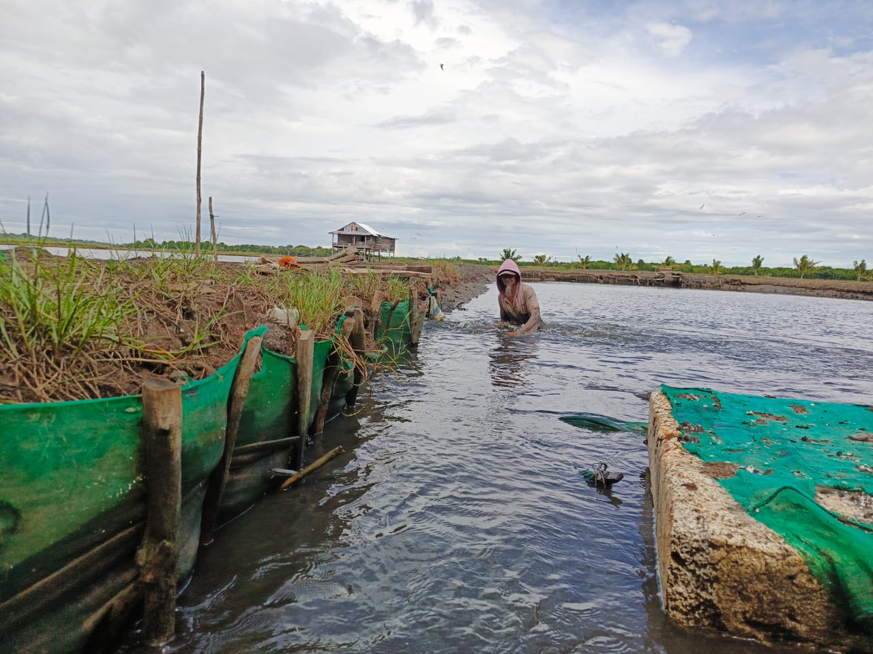
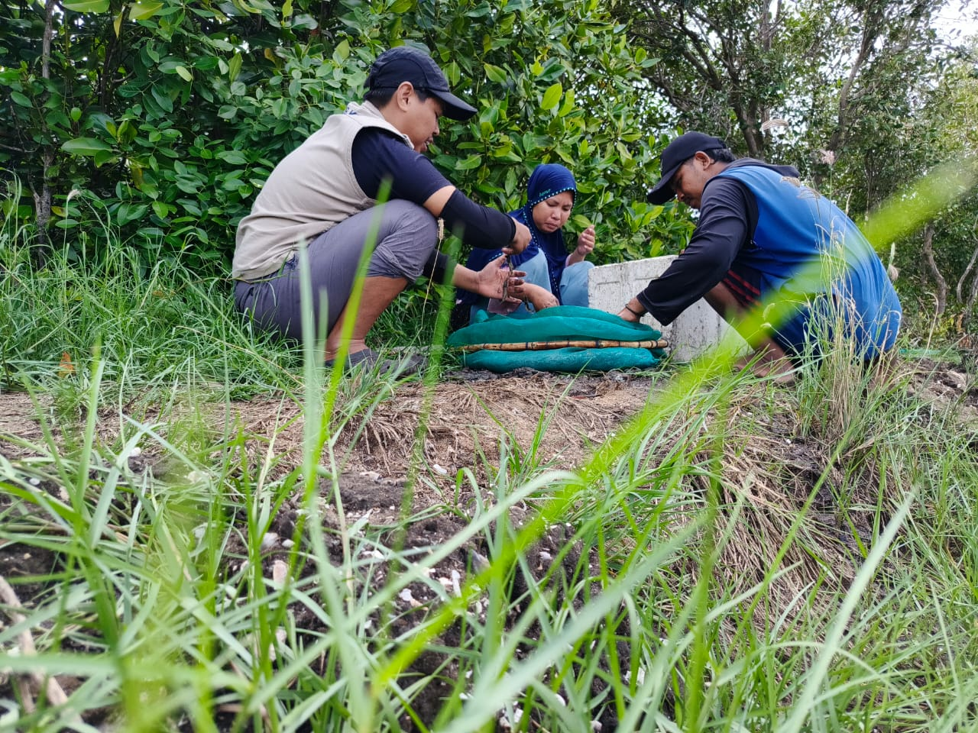
Air laut tenang berkilau indah, Perahu melaju tak kenal lelah. Perempuan hadir penuh gagah, Pokdakan maju, semakin berfaedah.
Tambak bersih hasil melimpah, Kerja bersama penuh semangat. Perempuan berdaya tiada lelah, Udang vaname pun makin kuat.
Pergi ke hutan memetik jambu, Jambu matang ranum di pohon. Perempuan maju, bangsa pun maju, Setara hak, adil kesempatan!
Semilir angin menyapa petani, Di sawah luas di bawah mentari. Perempuan cerdas dan mandiri, Adalah kunci perubahan hakiki.
Pergi ke pasar beli rambutan, Singgah sebentar beli ketupat. Hargai semua tanpa perbedaan, Hak setara jangan terlewat.
Burung merpati terbang tinggi, Hinggap manis di ranting jati. Jangan biarkan diskriminasi, Setiap insan punya jati diri.
Matahari terbit di ufuk timur, Sinarnya hangat penuh harapan. Bersama kita bisa makmur, Dalam kesetaraan dan keadilan.
Renungan

